Slide 1


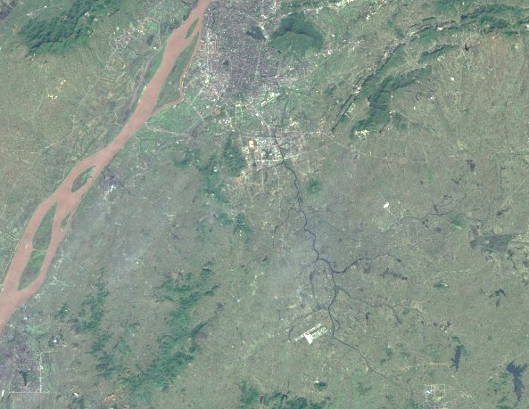
前言
为推动校地融合发展，优化高等院校用地布局，我局会同栖霞区人民政府组织开展了《南京市NJDBd050单元控制性详细规划》NJDBd050—2—03规划管理单元图则修改工作。
根据《中华人民共和国城乡规划法》《南京市国土空间规划条例》，现将《南京市NJDBd050单元控制性详细规划》NJDBd050—2—03规划管理单元图则修改向社会予以公布。
南京市国土空间规划编制成果公布
《南京市NJDBd050单元控制性详细规划》
NJDBd050—2—03规划管理单元图则修改
说明
1、本规划是城市发展的控制与引导性文件，不代表具体的项目实施计划和实施方案。一旦有建设行为，应依据批准的具体项目建设方案实施。
2、国土空间规划是不断优化更新的过程，规划内容以南京市规划和自然资源局存档备查的最新版本为准，同一地区同内容深度规划若有更新，南京市规划和自然资源局将依法及时在网站上公布，本材料自动作废。
3、本材料版权及解释权归南京市规划和自然资源局所有，未取得版权人的书面授权，谢绝改变、分发、发布或使用本材料图文资料。
地 址：南京市鼓楼区中山路171号
邮 编：210005
网 址：http://ghj.nanjing.gov.cn
咨询电话：025-52126800
南京市规划和自然资源局
二O二五年十一月

Slide 2
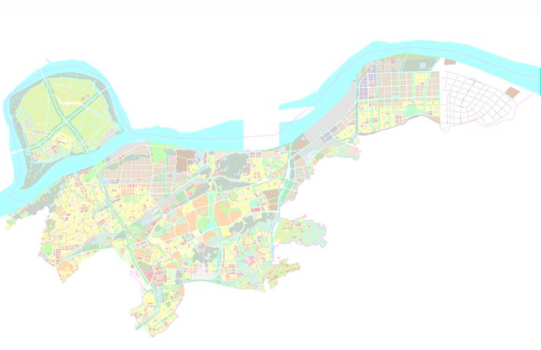
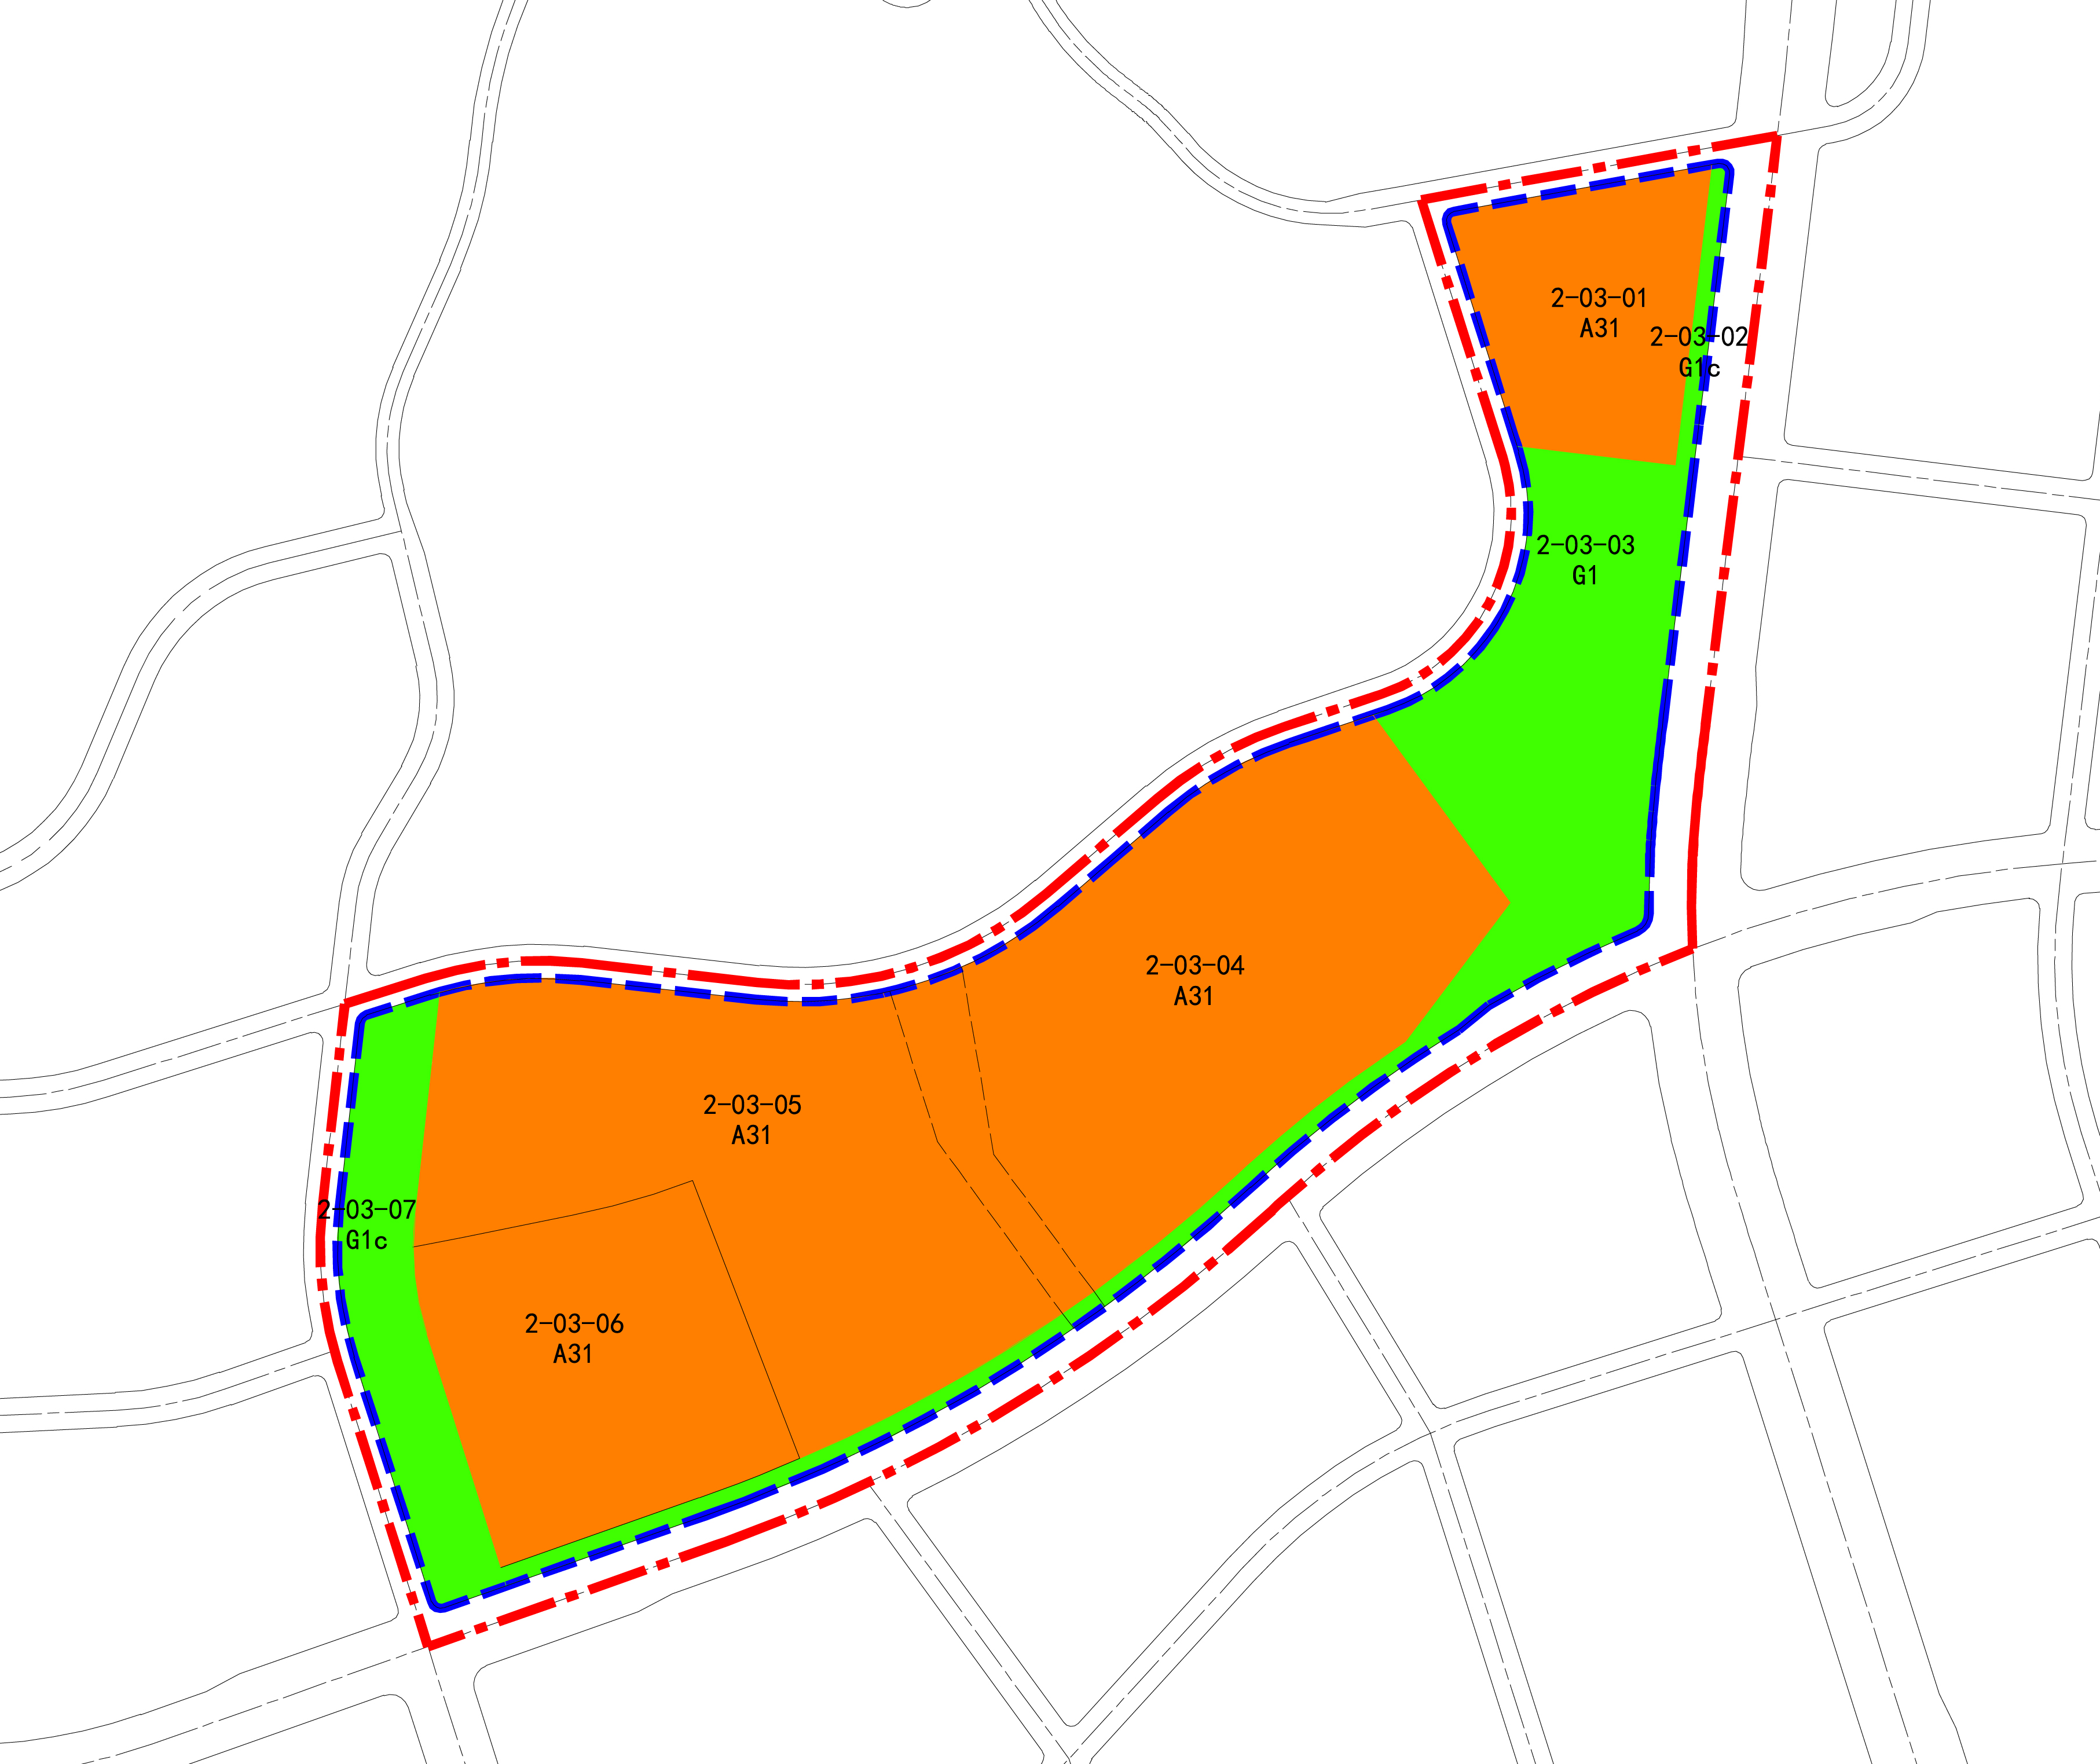
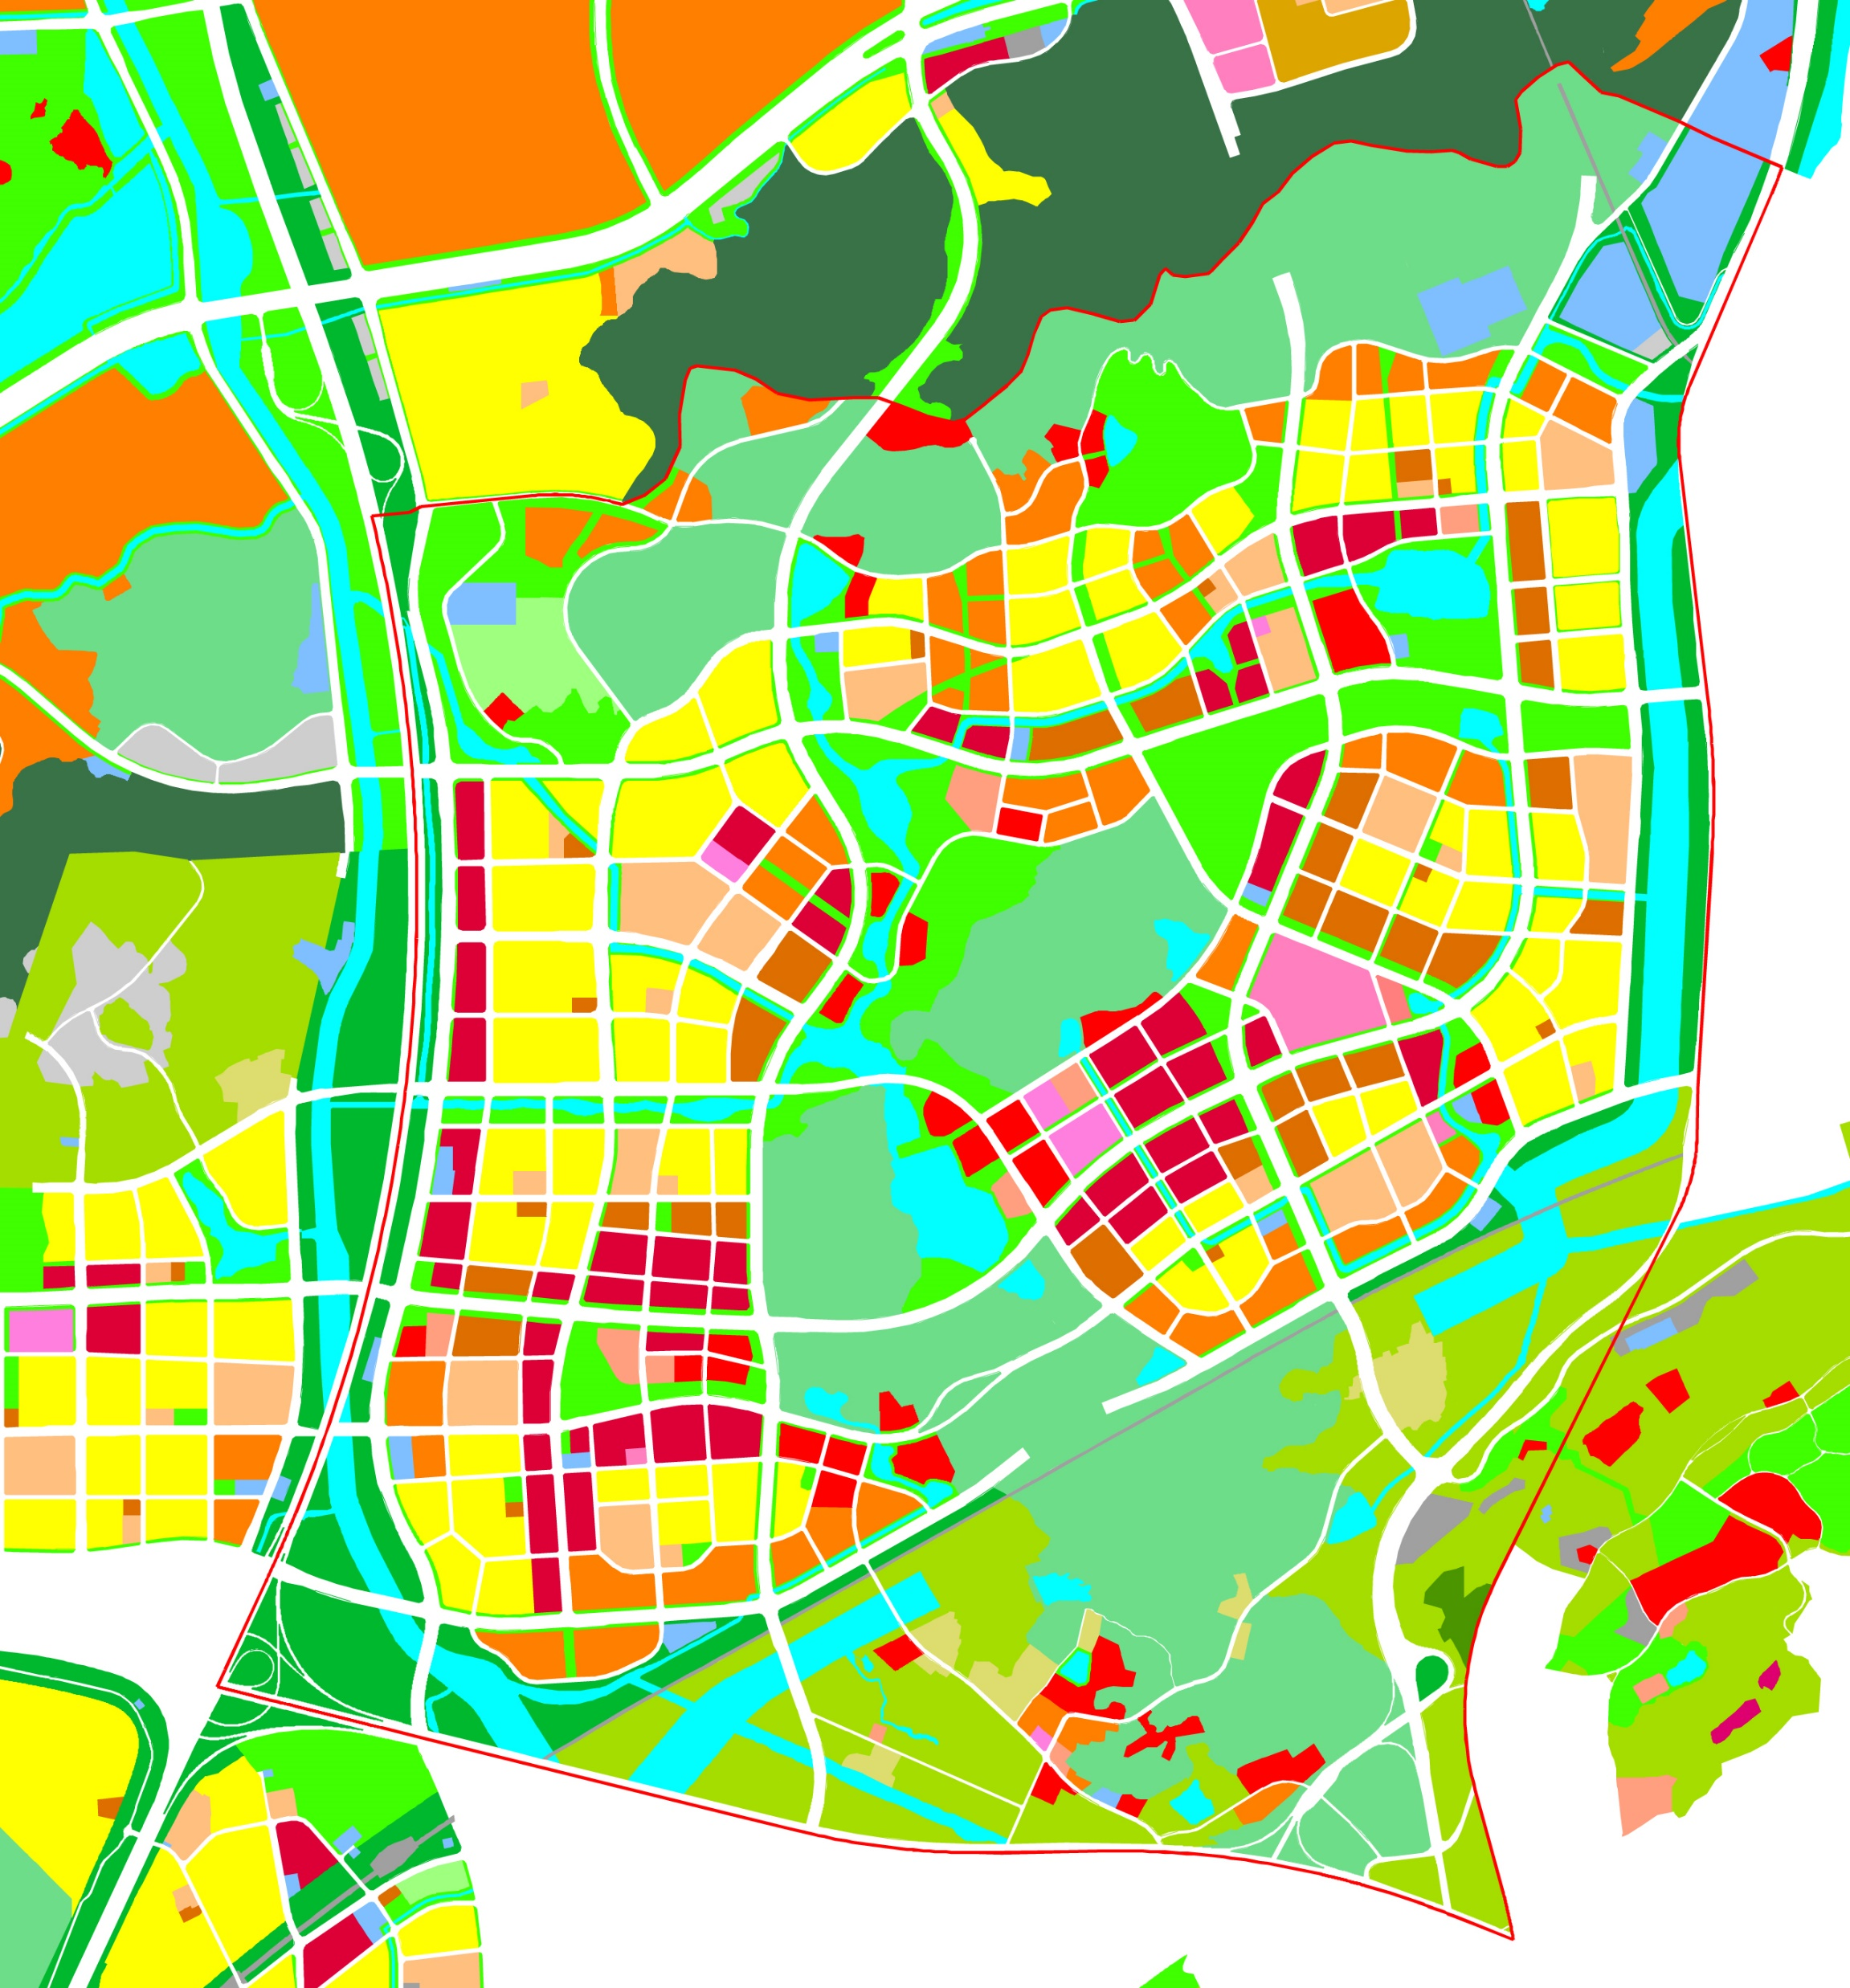
《南京市NJDBd050单元控制性详细规划》NJDBd050—2—03规划管理单元图则修改
区位
图则修改内容
NJDBd050—2—03规划管理单元图则位于仙林大学城青龙片区，东至孟北路、西至逸品街、南至龙王山路、北至凤池路，用地面积约22.46公顷。
（1）取消单元图则范围内丽舍街北段、丽品街北段、规一路东段和规二路西段等4条支路，明确凤池路作为市政道路的道路性质。
（2）将原2-03-01至02-03-18地块重新划分为2-03-01、02、03、04、05、06、07地块。其中，2-03-01、04、05、06地块为高等院校用地（A31）, 2-03-01地块面积为1.59公顷，容积率≤2.5，建筑高度≤24米，建筑密度≤45%，绿地率≥20%；2-03-04地块面积为5.03公顷，容积率≤2.5，建筑高度≤35米，建筑密度≤40%，绿地率≥15%；2-03-05地块面积为4.88公顷，容积率≤2.0，建筑高度≤35米，建筑密度≤40%，绿地率≥20%；2-03-06地块面积为2.68公顷，容积率≤2.0，建筑高度≤35米，建筑密度≤40%，绿地率≥20%。2-03-02、07为街旁绿地（G1c），面积分别为1.11公顷、1.28公顷。2-03-03为公园绿地（G1），面积为2.40公顷。
（3）新增控制条文，“地块建筑布局需考虑夏季风廊的设计，同时保证凤池河至龙王山的绿带贯通、水系统畅通，满足防洪排涝要求，具体以实施方案为准”“校园总体绿地率≥35%”“落实水系及竖向规划中设置撇洪沟的要求，分别位于03—03地块北侧和东侧、03—05地块东侧、03—07地块西侧，具体设置以实施方案为准”。
2-03-01地块
高等院校（A31）
用地面积：1.59公顷
容积率：≤2.5
建筑密度：≤45%
建筑高度：≤24米
绿地率：≥20%
2-03-02地块
街旁绿地（G1c）
用地面积：1.11公顷
绿地率：≥65%
NJDBd050—2—03
规划管理单元图则
2-03-04地块
高等院校（A31）
用地面积：5.03公顷
容积率：≤2.5
建筑密度：≤40%
建筑高度：≤35米
绿地率：≥15%
2-03-05地块
高等院校（A31）
用地面积：4.88公顷
容积率：≤2.0
建筑密度：≤40%
建筑高度：≤35米
绿地率：≥20%
孟
本图则在栖霞区的位置
北
2-03-03地块
公园绿地（G1）
用地面积：2.40公顷
绿地率：≥70%
路
NJDBd050
控规单元
孟北路
池
路
凤池路
凤
逸品街
龙王山路
NJDBd050—2—03
规划管理单元图则
路
逸
品
山
街
王
龙
2-03-06地块
高等院校（A31）
用地面积：2.68公顷
容积率：≤2.0
建筑密度：≤40%
建筑高度：≤35米
绿地率：≥20%
图则单元边界
修改地块范围
2-03-07地块
街旁绿地（G1c）
用地面积：1.28公顷
绿地率：≥65%
批准单位 | 南京市人民政府
批准文号 | 宁政复〔2025〕129号
本图则在NJDBd050控规单元的位置

